Slide 1
Itinerari educatiu
d’Economia Social i Finances Ètiques
MÒDUL 5

Slide 2
MÒDUL 5
Gestionar els nostres diners: les Finances Ètiques
ROL-PLAYING FINANCER

Slide 3
Gestionar els nostres diners: les Finances Ètiques
Benvinguda i introducció
Roda de presentacions:
L’Itinerari Educatiu d’Economia Social i Finances Ètiques té per objectiu introduir el cooperativisme, l’economia social i les finances ètiques, des d’una perspectiva crítica i plural, a les aules d’educació secundària
Quin som?
D’on venim?

Slide 4
Obrir la mirada: l’economia
més enllà dels diners
Gestionar els nostres diners: les Finances Ètiques
Itinerari – Mòduls
Obrir la mirada: l’economia més enllà dels diners
Els valors de l’Economia Social i Solidària
Emprendre de forma col·lectiva: les cooperatives
Consumir amb responsabilitat
Les Finances Ètiques

Slide 5
MÒDUL 5 - Continguts
Gestionar els nostres diners: les Finances Ètiques
Benvinguda
El sistema financer
ROL-PLAYING FINANCER
Les finances ètiques

Slide 6
Gestionar els nostres diners: les Finances Ètiques
MÒDUL 5
El sistema financer
El sistema financer és el conjunt d’institucions, mitjans i mercats que canalitzen l’estalvi de les persones i organitzacions cap a les persones o les organitzacions a qui els manca finançament.
La funció d’un sistema financer ha de ser facilitar les relacions entre les persones que tenen excedent de diners i les que tenen necessitat de diners.

Slide 7
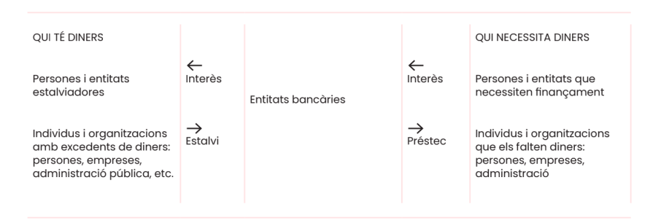
Gestionar els nostres diners: les Finances Ètiques
MÒDUL 5
El sistema financer

Slide 8
Gestionar els nostres diners: les Finances Ètiques
MÒDUL 5
El sistema financer
En resum, les activitats principals de les entitats bancàries són:
1. Captar diners sobrants (estalvis) de les famílies, empreses i administracions públiques i oferir una compensació econòmica a canvi (interès).
2. Prestar diners a les les persones, empreses o institucions que en necessiten a canvi d’una compensació econòmica (interès). Cal tenir en compte que per poder accedir a un préstec, cal mostrar unes garanties de solvència.

Slide 9
Gestionar els nostres diners: les Finances Ètiques
MÒDUL 5
Activitat - Rol-playing financer
Es formen quatre equips de 5 o 6 alumnes. A cada equip se li facilita la fitxa d’un dels
rols: banca convencional, banca ètica, estalviador/es i emprenedor/es. Cada equip
ha de llegir amb atenció la descripció, comprendre quin és el seu objectiu en el joc i
preparar-se pel rol-playing.
Els bancs hauran de preparar una llista de preguntes que faran als estalviador/es i
emprenedor/es. També hauran de tenir clar quins serveis poden oferir a cada tipus de client i amb quines condicions.
Els estalviador/es i emprenedor/es hauran de debatre i anotar què volen demanar
als bancs: com explicaran les seves necessitats i quines preguntes faran als bancs?

Slide 10
Gestionar els nostres diners: les Finances Ètiques
MÒDUL 5
Banca
convencional
Persones estalviadores
Banca
Ètica
Persones emprenedores

Slide 11
Gestionar els nostres diners: les Finances Ètiques
MÒDUL 5
Activitat - Rol-playing financer
Un cop acabada la dinàmica, es tanca l’espai del joc de rol. Un/a representant de cada equip exposa a la resta del grup quines decisions s’han pres i per què.
Per finalitzar l’activitat, cada alumne/a individualment haurà de completar el qüestionari de valoració.

Slide 12
Gestionar els nostres diners: les Finances Ètiques
MÒDUL 5
Les finances ètiques
El sistema financer ètic també desenvolupa aquesta funció d’intermediació financera, però amb l’objectiu que els diners recollits siguin una eina a favor dels projectes amb un valor afegit des del punt de vista social, ambiental, cultural, educatiu, democràtic, etc.
Les finances ètiques i solidàries són les que fan compatible la rendibilitat econòmica i financera amb la consecució d’objectius socials i ambientals.

Slide 13
Gestionar els nostres diners: les Finances Ètiques
MÒDUL 5
Les finances ètiques
Les entitats de finances ètiques no concedeixen préstecs a qualsevol tipus d’empresa, sinó que apliquen uns criteris ètics i socials de selecció de projectes per finançar. Per aquesta raó, inverteixen els diners dels clients únicament en iniciatives amb un impacte social i mediambiental positiu.
A més, tot això ho fan amb total transparència.

Slide 14
Gestionar els nostres diners: les Finances Ètiques
MÒDUL 5
Els principis de les finances ètiques
Ètica aplicada: fer un procés de reflexió constant en l’aplicació dels criteris d’inversió i de concessió de crèdits.
Coherència: excloure les inversions en sectors nocius per a la societat i el planeta (armament, especulació, activitats contaminants, etc.).
Implicació: invertir en projectes amb un alt impacte social, ambiental i cultural. Participació: promoure les formes organitzatives que faciliten la participació democràtica.
Transparència: les persones o les entitats estalviadores que saben a qui i per a què estan servint els seus estalvis. Les entitats financeres ètiques informen periòdicament les persones sòcies i la clientela sobre els projectes finançats.

Slide 15
Gestionar els nostres diners: les Finances Ètiques
MÒDUL 5
Les finances ètiques i socials a Catalunya
A Catalunya, aquestes són algunes de les entitats que formen part de l’ecosistema de les finances ètiques: Fiare Banca Ètica, Coop57, OikoCrèdit o Triodos Bank.
També hi ha altres entitats financeres a Catalunya i Espanya que compleixen alguns principis de les finances ètiques i que s’emmarquen en l’àmbit de l’economia social. Alguns exemples en són: Caixa Enginyers, Caixa Guissona, Caja Mar, Laboral Kutxa, etc

Slide 16
Gràcies!

